Slide 1
組合語言上機實習二
2019/09/23

Slide 2
目標
完成下列程式碼
計算Rval = -(Val3 – 14 * (Val1 ＋ Val2)) 的值，並存到Rval
.data
Val1 SBYTE 03h
Val2 SBYTE 02h
Val3 SBYTE 8fh
Rval SDWORD ?
.code
main PROC
; Please Write your code here.
exit
main ENDP
END main

Slide 3
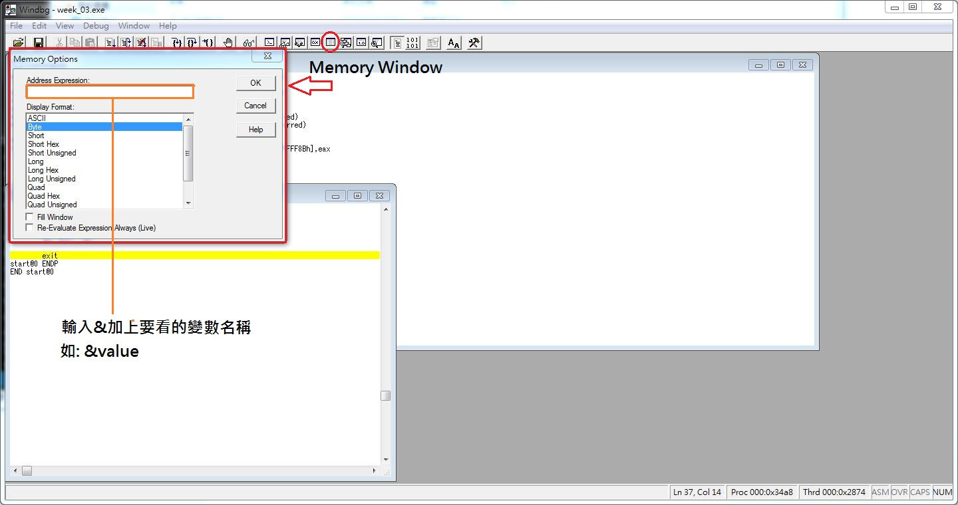
如何看變數值?

Slide 4
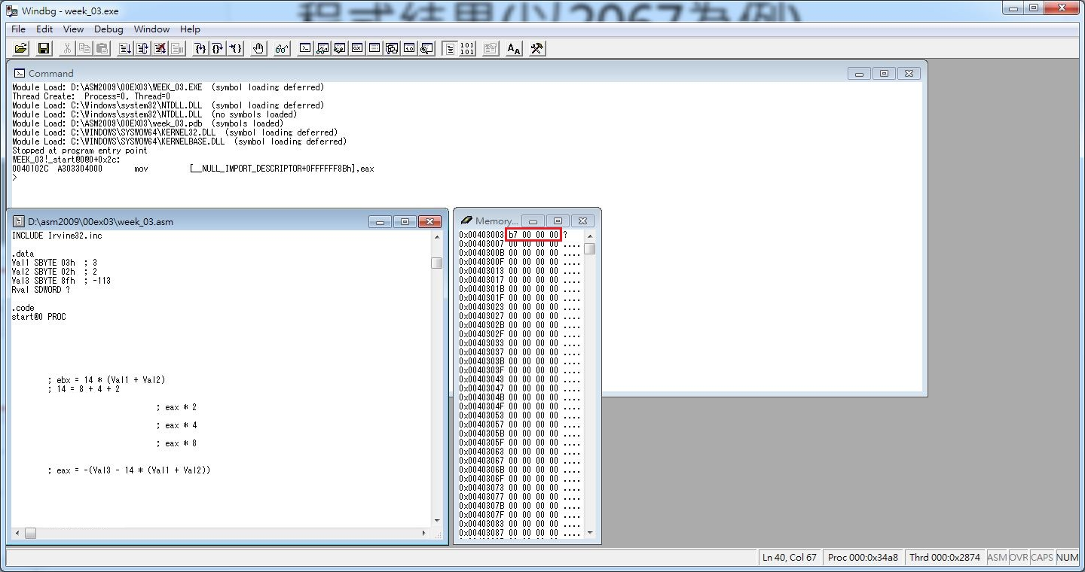
程式結果

Slide 5
報告
明天(2019/09/24)
中午12:00前
遲交的話請寄信給助教，會扣分
一組一份
將下列檔案打包成壓縮檔(.zip、.rar)，檔案名稱為組別 (ex: 第01組.zip)
程式碼(ex:exercise2.asm)
報告(第01組.doc 或 第01組.pdf)
報告標題
組別、姓名、學號
程式執行流程、記憶體 (暫存器) 狀態
截圖說明、程式碼說明
心得

Slide 6
常見錯誤
1.運算元的SIZE需一樣
2.忘記重新make
3.改到程式的架構(ex:刪到exit, Include…)

Slide 7
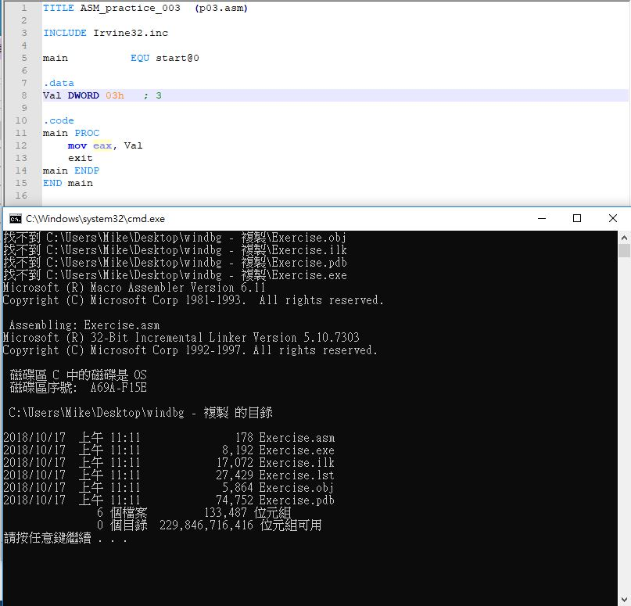
1.運算元的SIZE需一樣

Slide 8
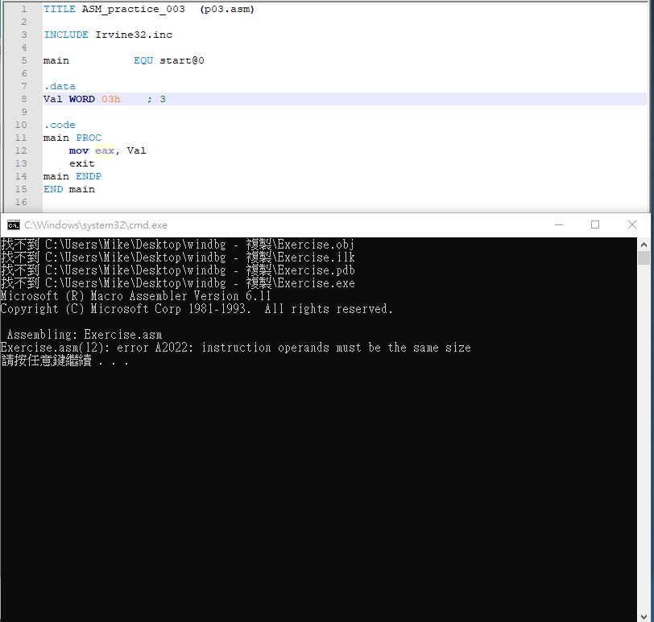
可能的Error Msg (1)

Slide 9
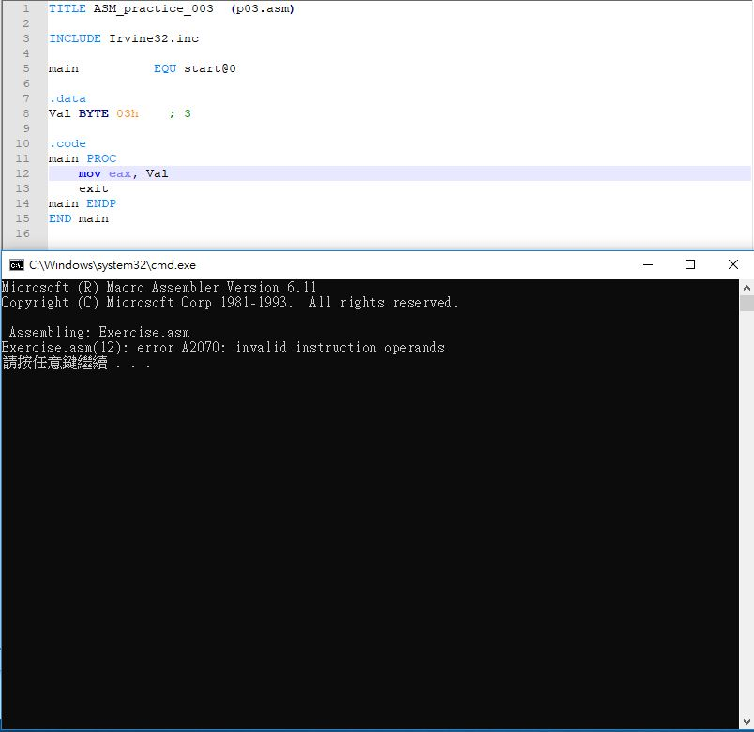
可能的Error Msg (2)

Slide 10
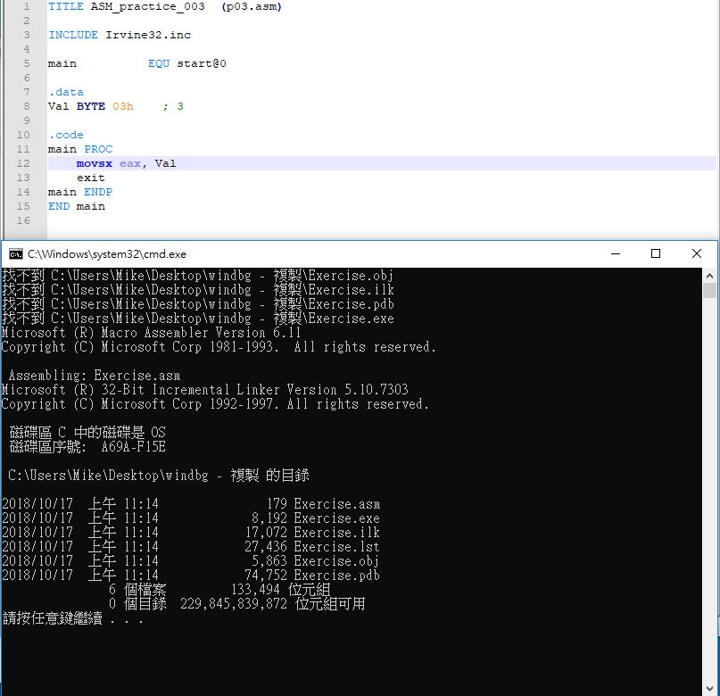
解決的方法之一

Slide 11
2. 重新make
記得改完asm檔後(修改程式碼)，要重新執行make.bat，然後windbg再重新載入exe

Slide 12
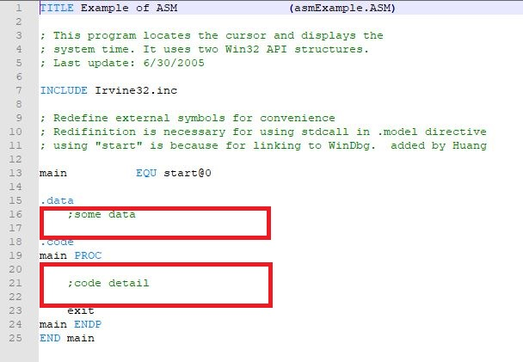
3.只改紅色的地方

